Slide 1
107學年度昭明國中三年級學生 志願選填說明手冊

Slide 2
身 心 障 礙 適 性 輔 導 安 置 (輔) | 免試入學方式 |  | 特色招生方式 |  |  |  |  | 其他
 | 高 中 職 免 試 (教) | 技 優 甄 審 (輔) | 考 試 分 發 入 學 (教) | 甄選入學 |  |  |  | 實 用 技 能 班 (輔) | 建教合作班 (輔)
 |  |  |  | 專業群科 (教) | 藝 才 班 (輔) | 體 育 班 (學) | 科 學 班 (教)

Slide 3
升學管道—學術傾向
普通高中
免試入學
特色招生(考試分發)

Slide 4
升學管道—技職傾向
高職
特色招生(專業群科)
實用技能班
技優甄審
免試入學

Slide 5
升學管道—技職傾向
五專
五專特色招生
五專優先免試
五專免試

Slide 6
臺南區高中職多元入學重要日程表
1.藝術才能班
2.專業群科
3.體育班
1.藝術才能班、專業群科、體育班、科學班
2.可跨區報考
3.需先術科測驗
7月初放榜 報到
術科測驗
特色招生
（甄選入學）
報到
3月
5月中旬
6月
7月
4、5月
直升
一次分發
科學班
特色招生
（甄選入學）
教育會考
免試入學
特色招生
（考試分發）
免試續招
(7月中下旬)
完全免試
臺南區高中職
1.可跨區報考
2.參加學科測驗

Slide 7
免試入學管道簡介
6

Slide 8
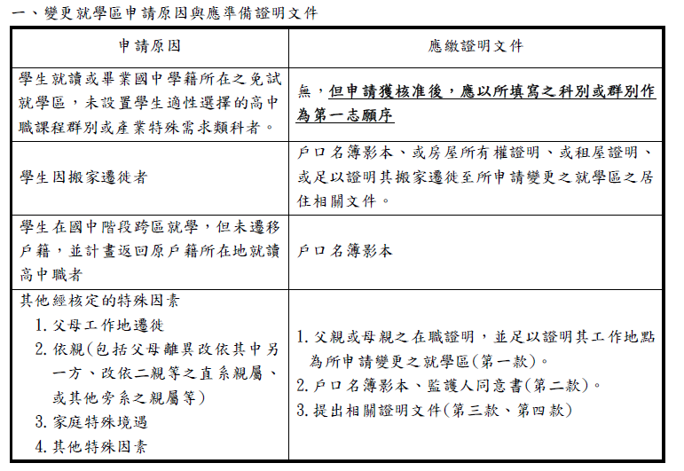
特殊情形變更學區申請
需要變更就學區同學，務必向註冊組了解申請日期及須備資料
108年4月29日至108年5月3日

Slide 9
免試入學作業程序
106學年度起入學，須就讀該校滿2學年以上，
才有保障名額資格

Slide 10
比序項目 |  | 積分換算 |  |  |  |  |  |  | 最高 分數 | 備註
1. 志 願 序 | 志願序 | 第1志願序學校 10分 | 第2志願序學校9分 |  | 第3志願序學校8分 |  | 第4志願序學校7分 | 第5志願序學校6分 | 10分 | 學生參考國中學生生涯輔導紀錄手冊之生涯發展規劃書，選填志願。 每一志願序至多可選填3校為一群組，其志願序積分相同。 同一志願序學校如有多科別，選填時視為同一志願序，其志願序積分相同。 同一學校第2次選填，視為不同志願序。 第6志願序(含)後志願選填以單科為單位，以5分計。
2. 多 元 學 習 表 現 | 競賽成績 | 國際第一名10分 | 國際第二名9分 |  | 國際第三名8分 |  | 國際第四至八名7分 |  | 最 高 採 計 50 分 | 1.限國中階段(七上至九上五學期)獲得之成績始採計。 2.競賽項目：科學展覽、各學科能 力競賽、語文類競賽、藝能類競 賽、運動類競賽。 3.同一性質或同一項目之競賽，僅 擇優計分一次。 4.本項最高10分。
 |  | 全國第一名7分 | 全國第二名6分 |  | 全國第三名5分 |  | 全國第四至八名4分
 |  | 縣市第一名4分 | 縣市第二名3分 |  | 縣市第三名2分 |  | 縣市第四至八名1分 |  |  | 1.由國中依學生表現計算之。 2.獎勵紀錄至體適能等四項均以原始分數計分，獎勵紀錄、服務學習各單項最高採計15分。 (嘉獎/警告每支0.5分；小功/小過每支1.5分；大功/大過每支4.5分；服務學習每小時0.3分) 3.社團參與、體適能各單項最高採計10分。
 | 獎勵紀錄
 | 服務學習
 | 社團參與
 | 體適能
3.就近入學 |  | 符合10分 |  | 不符0分 |  |  |  |  | 10分
4.國中教育會考 |  | 精熟 每科6分 |  | 基礎 每科4分 |  | 待加強 每科2分 |  |  | 30分
參考總分 |  |  |  |  |  |  |  |  | 100
108年免試入學超額比序項目表
比序項目 |  | 積分換算 |  |  |  |  |  |  | 最高 分數 | 備註
1.志願序 | 志願序 | 第1志願序學校 10分 | 第2志願序學校 9分 | 第3志願序學校 8分 | 第4志願序學校 7分 |  | 第5志願序學校 6分 |  | 10分 | 學生參考國中學生生涯輔導紀錄手冊之生涯發展規劃書，選填志願。 每一志願序至多可選填3校為一群組，其志願序積分相同。 同一志願序學校如有多科別，選填時視為同一志願序，其志願序積分相同。 同一學校第2次選填，視為不同志願序。 第6志願序(含)後志願選填以單科為單位，以5分計。
2.多 元 學 習 表 現 | 競賽成績 | 國際第一名10分 | 國際第二名9分 | 國際第三名8分 | 國際第四至八名 7分 |  |  |  | 最 高 採 計 50 分 | 1.限國中階段(七上至九上五學期)獲得之成績始採計。 2.競賽項目：科學展覽、各學科能 力競賽、語文類競賽、藝能類競 賽、運動類競賽。 3.同一性質或同一項目之競賽，僅 擇優計分一次。 4.本項最高10分。
 |  | 全國第一名7分 | 全國第二名6分 | 全國第三名5分 | 全國第四至八名 4分
 |  | 縣市第一名4分 | 縣市第二名3分 | 縣市第三名2分 | 縣市第四至八名 1分
 | 獎勵紀錄 |  |  |  |  |  |  |  |  | 1.由國中依學生表現計算之。 2.獎勵紀錄至體適能等四項均以 原始分數計分，獎勵紀錄、服務學 習各單項最高採計15分。 (嘉獎/警告每支0.5分；小功/小過每支1.5 分；大功/大過每支4.5分；服務學習每小 時0.3分) 3.社團參與、體適能各單項最高採計 10分。
 | 服務學習
 | 社團參與
 | 體適能
3.就近入學 |  | 符合10分 |  |  | 不符0分 |  |  |  | 10分
4.國中教育會考 |  | 精熟 每科6分 |  |  | 基礎 每科4分 | 待加強 每科2分 |  |  | 30分
參考總分 |  |  |  |  |  |  |  |  | 100分

Slide 11
免試入學同分比序
次序 | 項目 | 最高分數
1 | 總積分 | 100
 | 經濟弱勢(低收入戶)
2 | 志願序 | 10
3 | 教育會考總分 | 30
4 | 多元學習表現總分 | 50
5 | 體適能 | 10
6 | 社團參與 | 10
7 | 寫作測驗 | 6級分
8 | 獎勵紀錄 | 15
9 | 服務學習 | 15
10 | 競賽成績 | 10
11 | 會考加註標示 | A++、A+ B++、B+

Slide 12
超額比序-志願序 (10分)
第一志願序學校 | 第二志願序學校 | 第三志願序學校 | 第四志願序學校 | 第五志願序學校 | 其他志願序學校
10 | 9 | 8 | 7 | 6 | 5
1.每一志願序至多可選填3校為一群組，其志願序積分相同。 2.同一志願序如有多科別，選填時視為同一志願序，其志願 序分數相同。 3.同一學校第二次選填，視為不同志願序。 4.第6志願序後(含第6志願 )志願選填以單科為單位，以5分計。

Slide 13
超額比序-志願序範例
志願序 | 第1志願序學校 |  |  | 第2志願序學校 |  |  | 第3志願序學校
志願序積分 | 10分 |  |  | 9分 |  |  | 8分
志願序學校名 | 高中甲 | 高職甲 | 高職乙 | 高職丙 | 高中乙 | 高職丁 | 高職戊 | 高職已 | 高職庚
錄取序號1 | 普通科 | 高職甲 科別1 | 高職乙 科別1 | 高職丙 科別1 | 普通科 | 高職丁 科別1 | 高職戊 科別1 | 高職己科別1 | 高職庚 科別1
錄取序號2 |  | 高職甲 科別2 | 高職乙 科別2 | 高職丙 科別2 | 綜合高中 | 高職丁 科別2 | 高職戊 科別2 | 高職己科別2 | 高職庚 科別2
錄取序號3 |  | 高職甲 科別3 |  | 高職丙 科別3 |  | 高職丁 科別3 | 高職戊 科別3 |  | 高職庚 科別3
錄取序號4 |  | 高職甲 科別4 |  |  |  |  | 高職戊 科別4 |  | 高職庚 科別4
錄取序號5 |  | 高職甲 科別5 |  |  |  |  | 高職戊 科別5 |  | 高職庚 科別5

Slide 14
超額比序-志願序範例
志願序 | 第4志願序學校 |  |  | 第5志願序學校 |  |  | 第6志願序 | 第7志願序 | 第8志願序
志願序積分 | 7分 |  |  | 6分 |  |  | 5分
志願序學校名 | 高中丁 | 高中戊 | 高中己 | 高職辛 | 高職壬 | 高職癸 | 高職丁 科別6 | 高中庚 普通科 | 高職壬 科別4
錄取序號1 | 普通科 | 普通科 | 普通科 | 高職辛 科別1 | 高職壬 科別1 | 高職癸 科別1
錄取序號2 |  |  |  | 高職辛 科別2 | 高職壬 科別2 | 高職癸 科別2
錄取序號3 |  |  |  | 高職辛 科別3 | 高職壬 科別3 | 高職癸 科別3
錄取序號4
錄取序號5

Slide 15
同一學校第2次選填，視為不同志願序
志願序 | 第1志願序學校 |  |  | 第2志願序學校 |  |  | 第3志願序學校
志願序積分 | 10分 |  |  | 9分 |  |  | 8分
志願序學校名 | 高職甲 | 高職乙 |  | 高職甲 | 高中乙 | 高中丙 | 高職丁 | 高職乙 | 高職戊
錄取序號1 | 高職甲 科別1 | 高職乙 科別1 |  | 高職甲 科別6 | 普通科 | 普通科 | 高職丁 科別1 | 高職乙 科別4 | 高職戊 科別1
錄取序號2 | 高職甲 科別2 | 高職乙 科別2 |  | 高職甲 科別7 | 綜高科 |  | 高職丁 科別2 | 高職乙 科別5 | 高職戊 科別2
錄取序號3 | 高職甲 科別3 |  |  |  |  |  | 高職丁 科別3 |  | 高職戊 科別3
錄取序號4 | 高職甲 科別4 |  |  |  |  |  | 高職丁 科別4 |  | 高職戊 科別4
錄取序號5 | 高職甲 科別5 |  |  |  |  |  | 高職丁 科別5 |  | 高職戊 科別5

Slide 16
選填志願注意事項
分發以學生選填志願順序為優先考量。採從左而右(由第一志願校到第五志願校)，從上而下的方式(由科別1、科別2、科別3…)來進行分發。
1
2
志願序 | 第一志願序學校 |  |  | 第二志願序學校 |  |  | 第三志願序學校
志願校序 | 第1志願校 | 第2志願校 | 第3志願校 | 第4志願校 | 第5志願校 | 第6志願校 | 第7志願校 | 第8志願校 | 第9志願校
志願序積分 | 10分 | 10分 | 10分 | 9分 | 9分 | 9分 | 8分 | 8分 | 8分
志願序學校名 | 高中甲 | 高職甲 | 高職乙 | 高職丙 | 高中乙 | 高職丁 | 高職戊 | 高中丙 | 高職己
錄取序號1 | 高中甲 普通科 | 高職甲 科別1 | 高職乙 科別1 | 高職丙 科別1 | 高中乙 普通科 | 高職丁 科別1 | 高職戊 科別1 | 高中丙 普通科 | 高職己 科別1
錄取序號2 |  | 高職甲 科別2 | 高職乙 科別2 | 高職丙 科別2 | 高中乙 綜合高中 | 高職丁 科別2 | 高職戊 科別2 |  | 高職己 科別2
錄取序號3 |  | 高職甲 科別3 |  | 高職丙 科別3 |  | 高職丁 科別3 | 高職戊 科別3 |  | 高職己 科別3
…………

Slide 17
選填志願注意事項
保障名額，係指同一所國中選填該高中職校為第一志願，其申請者中分數最高者。若該生參加特色招生考試分發後，將特色招生志願置於所有免試志願之前，即喪失保障資格。
當高中職核定招生名額小於所應保障之名額時，各保障名額依超額比序同分比序順序比較之。經比序仍超額時，超額之部分不列入保障名額，與其他學生共同參加第一階段免試入學分發。

Slide 18
選填志願注意事項
第一次學生上網選填志願模擬：
108年1月星期四上午9時至隔週星期四下午5時前
第二次學生上網選填志願模擬：
108年4月星期四上午9時至隔週星期四下午5時前
正式志願選填日：
108年6/20(四)下午5時至6/27(四)下午5時前
模擬及正式選填志願，學生可在家選填。若學生家中無法進行電腦選填志願者，請學校協助安排電腦教室供學生志願選填。

Slide 19
多元學習-競賽成績 (正向表列)
競賽成績學生網路填報：
107年2月26日(一)至107年3月4日(日)
競賽成績審查資料送件：
107年3月12日(一)至107年3月13日(二)
107年度期程,
108年尚未公布

Slide 20
多元學習-獎勵紀錄(15分)
功過相抵後，無懲處紀錄者給予基本分3分。
嘉獎0.5分、小功1.5分、大功4.5分。
警告-0.5分、小過-1.5分、大過-4.5分。
3分
12分
功過相抵後，無懲處紀錄者
至少24次嘉獎

Slide 21
多元學習-社團參與(10分)
每學期滿16小時(節)以上，並經教師評核通過者給2分。
技藝課程亦列為社團採計。
多元學習-服務學習 (15分)
總時數以50小時計，每小時0.3分。

Slide 22
多元學習-體適能(10分)
四項均 未達門檻 | 任兩項 達門檻 | 兩項達50 | 兩項達75 | 兩項達85
4 | 6 | 8 | 9 | 10
未來體適能越發重要，鼓勵孩子平時就要多運動
以個人完成四項檢測為原則，經醫院、學校或檢測站認定無法完成檢測者，得擇項檢測，按照計分標準予以計分。
身心障礙、重大傷病、體弱學生、學校專責小組認定不宜檢測之學生，以4分計。

Slide 23
就近入學(10分)
就近入學區 得10分 | 北門農工、北門高中、曾文農工、曾文家商 新營高中、新營高工、土城高中、南寧高中、、
 | 臺南一中、臺南女中、臺南二中、家齊女中、 南科實中、臺南高工、臺南高商、臺南海事
 | 私立高中職

Slide 24
特色招生管道簡介
23
特招甄選入學—藝才班、體育班、
科學班、專業群科
特招考試分發—考英文、數學兩科

Slide 25
特色招生甄選入學---藝術才能班
分為音樂班、美術班、舞蹈班、戲劇班等四類。
藝術才能班甄選入學以聯合辦理為原則。國中非藝術才能班學生亦可報考，且不受免試就學區之限制，但僅能向一區（校）報名術科測驗及申請分發。

Slide 26
特色招生甄選入學---藝術才能班
108年3月報名，4月進行術科測驗
考試科目與以往相同
學校 | 特色班別名稱 | 班級數 | 招生數 | 總數
臺南二中 | 美術資優班 | 1 | 30 | 30
臺南女中 | 音樂資優班 | 1 | 30 | 30
家齊高中 | 舞蹈資優班 | 1 | 30 | 30
新營高中 | 美術資優班 | 1 | 30 | 30

Slide 27
特色招生甄選入學--體育班
高級中等學校體育班辦理特色招生甄選入學，係依術科測驗分數作為入學依據。由學校依體育班發展運動種類及特色課程內容，設計考科及計分方式。
招生方式得由學校選擇採取獨立或聯合招生方式為之，招生範圍則不受免試就學區限制，各校可跨區招生，學生也可跨區報考。
108年4月底~5月初報名、進行術科測驗。

Slide 28
臺南區體育班甄選入學學校
特色招生甄選入學---體育班
本表為107年度資料，
108年度依簡章公布為準
學校 | 特色班別名稱 | 班級數 | 招生數 | 總數
北門高中 | 足球、田徑 | 1 | 30 | 30
土城高中 | 射箭、划船、女子壘球 | 1 | 30 | 30
南寧高中 | 羽球、軟式網球、跆拳道、游泳 | 1 | 30 | 30
新豐高中 | 羽球、足球、桌球 | 1 | 30 | 30
善化高中 | 籃球、棒球、網球 | 1 | 30 | 30
北門農工 | 跆拳、排球、軟式網球 | 1 | 30 | 30
曾文農工 | 排球、跆拳道、武術 | 1 | 30 | 30
臺南海事 | 田徑、棒球、輕艇 | 1 | 30 | 30
長榮中學 | 田徑、橄欖球、柔道、韻律體操 | 1 | 45 | 45

Slide 29
特色招生甄選入學---科學班
108年3月進行科學班科學能力檢定
以科學營的方式辦理考試，測驗科目為科學實驗。準備方式除了學校課業學習之外，特別需要著重實驗原理、設計及操作。
學校 | 特色班別名稱 | 班級數 | 招生數 | 總數
臺南一中 | 科學班 | 1 | 30 | 30
107年度資料，108年度依簡章公布為準

Slide 30
特色招生甄選入學---科學班辦理學校
區域別 | 招生學校 | 合作辦理大學 | 招生人數
北區 | 臺北市立建國高中 | 國立臺灣大學 | 30
 | 臺北市立北一女中 | 國立臺灣大學 國立臺灣師範大學 | 30
 | 國立臺灣師大附中 | 國立臺灣師範大學 國立陽明大學 | 30
 | 國立武陵高中 | 國立中央大學 | 30
 | 國立新竹科學實中 | 國立清華大學 | 25
中區 | 國立臺中一中 | 國立交通大學 | 30
 | 國立彰化高中 | 國立中興大學 | 30
南區 | 國立嘉義高中 | 國立嘉義大學 國立中正大學 | 25
 | 國立臺南一中 | 國立成功大學 | 30
 | 高雄市立高雄高中 | 國立中山大學 | 30
本表為107年度資料，
108年度依簡章公布為準

Slide 31
特色招生甄選入學---專業群科
108年4月進行術科測驗
各校依群科屬性，考量國中生學習基礎，規劃簡易操作測驗，或者依招生需求，以書面審查、口試等方式進行篩選。

Slide 32
臺南區專業群科甄選入學辦理學校
特色招生甄選入學--專業群科
學校 | 特色班別名稱 | 招生數 | 總數
臺南高商 | 文創設計班 | 54 | 202
 | 餐旅休閒管理班 | 37
 | 外貿精英班 | 37
 | 職場英文精英班 | 37
 | 數位科技精英班 | 37
臺南高工 | 金屬創意特色班 | 20 | 20
新營高工 | 數控加工特色班 | 37 | 111
 | 電腦輔助模具設計製作班 | 37
 | APP暨機器人程式設計班 | 37
家齊高中 | 流行服飾科特色班 | 37 | 37
陽明工商 | 應用外語特色班 | 20 | 145
 | 門市服務特色班 | 20
 | 動漫遊戲及創新設計班 | 20
 | 電競特色班 | 20
 | 汽車技術特色班 | 45
 | 家具土木科[108新申辦] | 20

Slide 33
臺南區專業群科甄選入學辦理學校
特色招生甄選入學--專業群科
學校 | 特色班別名稱 | 招生數 | 總數
光華高中 | 動漫國際特色班 | 47 | 166
 | 幼教職場實務班 | 47
 | 在地寰宇美食文化特色班 | 47
 | 時尚新創特色班[108新申辦] | 25
北門農工 | 營建實務班 | 35 | 150
 | 電子商務科 | 15
 | 機械科 | 15
 | 畜產保健科[108新申辦] | 15
 | 食品加工實務班[108新申辦] | 35
 | 電腦輔助設計製圖與製造班[108新申辦] | 35
南英商工 | 先進檢修實務特色班 | 47 | 216
 | 國際旅運專班 | 25
 | 電競遊戲設計班 | 47
 | 日文特色班 | 25
 | 餐飲廚藝班 | 47
 | 影視才藝特色班 | 25

Slide 34
臺南區專業群科甄選入學辦理學校
特色招生甄選入學--專業群科
學校 | 特色班別名稱 | 招生數 | 總數
長榮女中 | 亮麗美妝班 | 47 | 235
 | 幸福魔髮師(特色)班 | 47
 | 府城古蹟美食休閒班 | 47
 | 茶飲文化班 | 47
 | 新娘秘書班 | 47
臺南海事 | AI智慧型機器人特色菁英班[108新申辦] | 37 | 37
曾文家商 | 廚藝管理班[108新申辦] | 37 | 37
育德工家 | 多媒體設計科[108新申辦] | 22 | 157
 | 汽車科[108新申辦] | 22
 | 航太產業菁英班 [108新申辦] | 47
 | 時尚造型科[108新申辦] | 22
 | 餐飲管理科[108新申辦] | 22
 | 觀光事業科[108新申辦] | 22

Slide 35
臺南區專業群科甄選入學辦理學校
特色招生甄選入學--專業群科
學校 | 特色班別名稱 | 招生數 | 總數
長榮中學 | 美工科[108新申辦] | 24 | 189
 | 廣告設計科(動漫手遊角色設計班) [108新申辦] | 47
 | 機電科(氣壓迴路設計與自動控制班) [108新申辦] | 47
 | 流通管理科[108新申辦] | 24
 | 應用外語科(國際會展旅遊菁英班) [108新申辦] | 47

Slide 36
特色招生考試分發入學
特色招生考試分發入學以學科測驗為主。
考試分發入學多是以學科發展為主軸的特色班級

Slide 37
特色招生考試分發-準備方向
「國民中小學九年一貫課程綱要」相關學習領域之國中階段能力指標及其延伸應用
各校所規劃特色課程應具之先備知識與能力。(詳見各校招生簡章)
採電腦測驗單一選擇題型之科目，試題相較於國中會考，屬中間偏難。
考生可參考各校簡章之試題範例與去年之考古題。
臺南區考英文及數學兩科
各校會訂定基本門檻

Slide 38
特色招生考試分發--臺南區辦理學校
學校 | 特色班別名稱 | 招生數 | 備註
臺南一中 | 數理科學教育班 | 304 | 數學
臺南二中 | 國際資訊科技特色班 | 38 | 英文、數學
臺南女中 | 科學人文班 | 190 | 英文、數學
家齊高中 | 數理特色班 | 38 | 數學
南科實中 | 科學人文班 | 30 | 英文、數學
南大附中 | 數理特色班 | 38 | 英文、數學

Slide 39
臺南區免試、特招分發模式

Slide 40
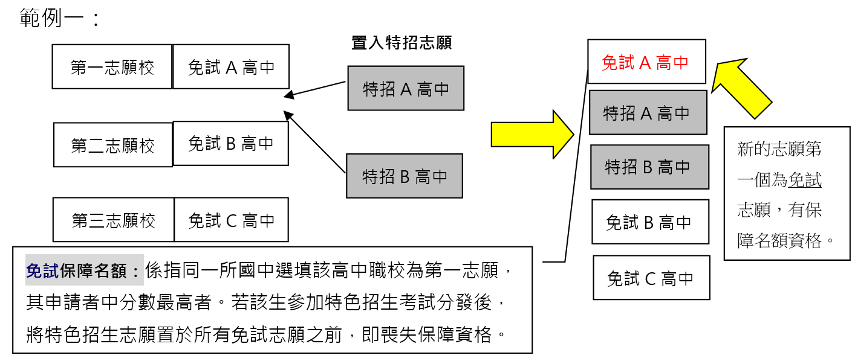
免試、特招志願選填模式
同時參加本區免試入學與特色招生考試分發入學之學生，必須依網頁指示，將特色招生志願置於「免試入學志願學校之前後」或「免試入學志願學校之間」，惟不得更改免試志願之順序。

Slide 41
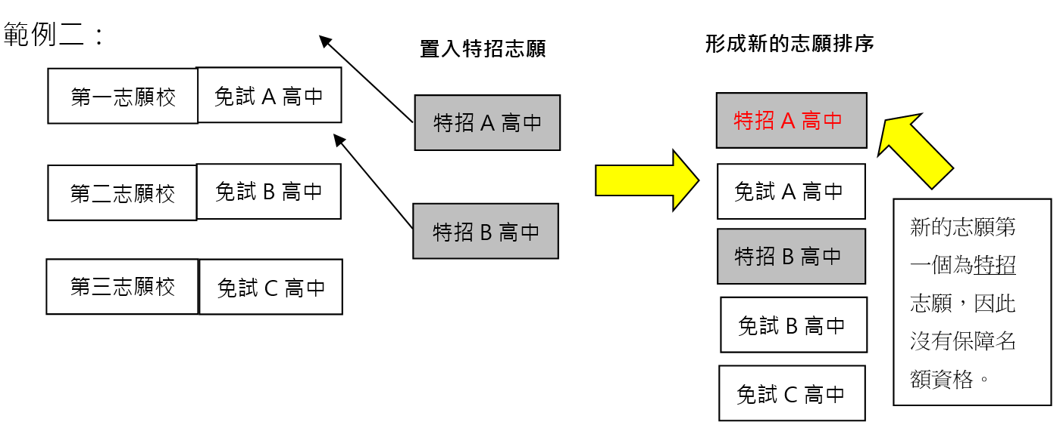
免試、特招志願選填模式
「一次分發到位」：指免試及特色招生考試分發入學一起分發，一位學生只會錄取一個志願。學生先選填免試志願，免試志願選填完畢後，不得再更動，等到特招考試完後，再將特招考試志願依學生個人意願，置入已選填之免試志願順序中，形成新的志願排序，並據以進行分發。

Slide 42
五專招生管道簡介
此部分若孩子有需要，特別留意
各校教務處宣布配合期程，及相關訊息

Slide 43
五專招生升學管道規劃與說明
升學管道規劃
優先免試入學、聯合免試入學
特色招生甄選入學(臺南應用科大、東方設計2校4系)
107學年度起五專名額不再納入臺南區高中職免試
升學管道辦理順序
特色招生甄選入學➔優先免試➔聯合免試入學。
免試入學招生後仍有待招生名額者，得報教育部核定辦理免試續招。

Slide 44
志願選填輔導
43

Slide 45
如何篩選出需要協助的學生
常見的選填狀況：
還沒進行志願選填
不熟悉志願選填系統
志願數太少
志願選填不合邏輯
志願選填方向模糊
期望與目標能力落差大
面對生涯選擇壓力大
與家長意見不同很難決定

Slide 46
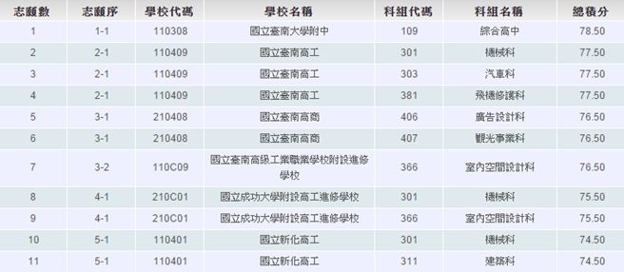
志願選填操作有誤

Slide 47
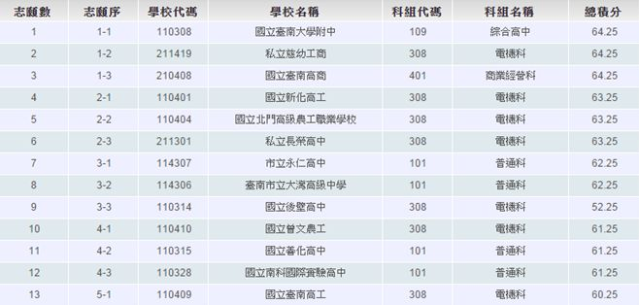
志願選填不合邏輯

Slide 48
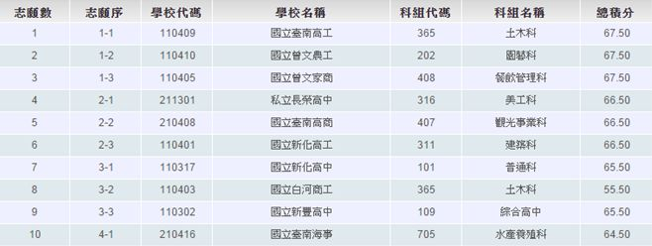
志願選填方向模糊
47

Slide 49
生涯適性&志願選填 輔導概念
1.充實對制度、進路、多元入學管道與時程等相關資訊的瞭解
◆ 學術路線與技職路線的差異
◆ 職群的內涵及學習內容
◆ 綜高？進修學校？技優生？實用技能班？建教合作？

Slide 50
生涯適性&志願選填 輔導概念
2.瞭解學生生涯發展概況，進行多面向的評估
（領域學習表現、課外活動...）
3.請學生盡早與家長溝通生涯選擇的相關議題
（評估親子衝突的可能性，協助親子溝通）
4.落實生涯發展課程
◆ 檢視綜合活動「生涯輔導課程」

Slide 51
生涯適性&志願選填 輔導概念
5.如何給建議 （參考相關測驗、表述方式、保持彈性...） （不以單一或少數向度決定學生的未來）
6.運用輔導資源 （後送機制、專任輔導教師）
7.篩選需要進一步協助的學生
◆ 選填迷思與概念澄清
8.沒有落點
(個別序位區間、模擬選填數據…，僅供參考)

Slide 52
生涯適性&志願選填 輔導概念
9.當學生問如何選填志願
(1)先知道自己要什麼？(引導、排序、刪去法)
(2)評估戰力（現在、未來、夢想）
(3)考量多元因素
(4)與監護人或家長做確認
(5)心理建設 (學習做選擇並承擔結果)

